Slide 1
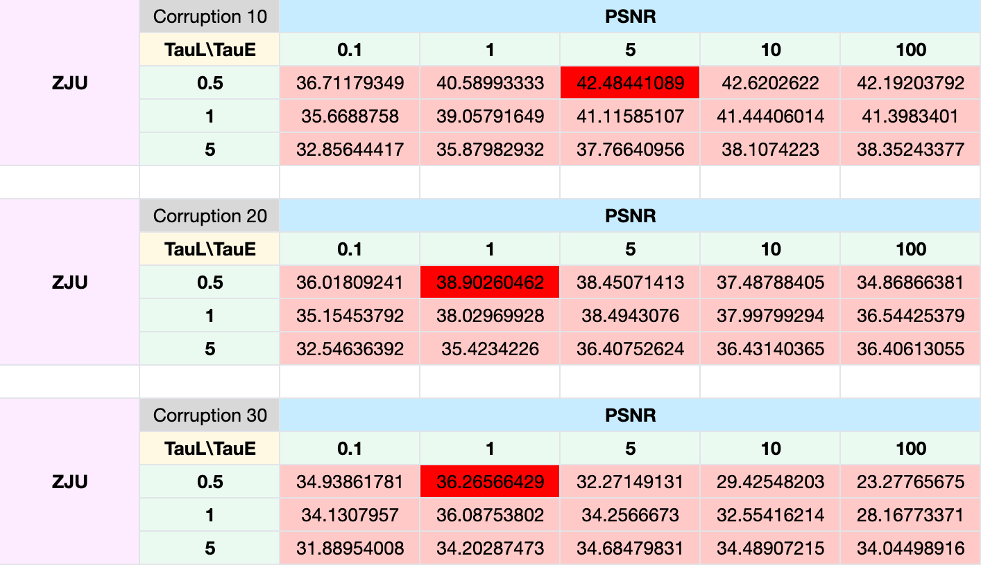
任务1：参数精调
对于这种周围可能存在的最优解，再选几个周围可能存在最优解的参数，例如tauL=0.1就有可能更好。2种先验，3个数据集都再挑挑。

Slide 2


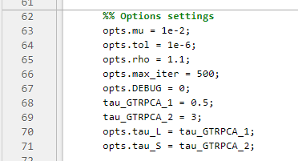
任务2：彩色图片恢复整体运行（在同一个代码文件里，保证每种方法在同一噪声下得到的结果）
代码集成在Unified_color_image_recovery中，以下是代码一些解释
存那几张图片的文件夹
跑第几张图片
GTRPCA 的两个tau值，已经调换成最优参数

Slide 3
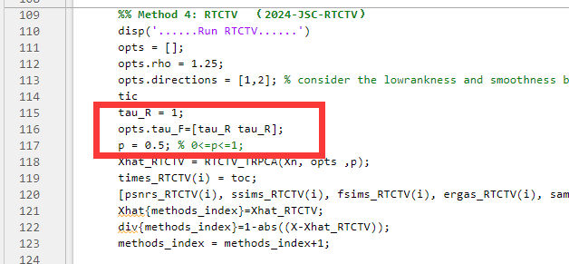
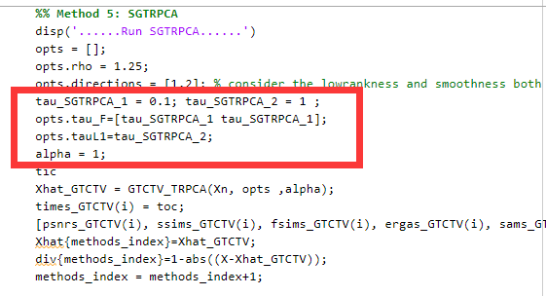
RTCTV的参数，可以根据情况调整，尽量保证相对比TCTV高一点，比我们差距较明显（数值和恢复效果）
要保证几张图的参数一致
SGTRPCA 的两个tau值，已经调换成最优参数

Slide 4
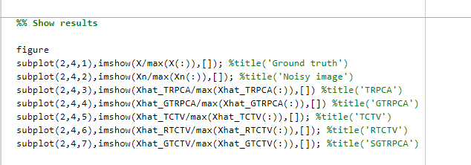
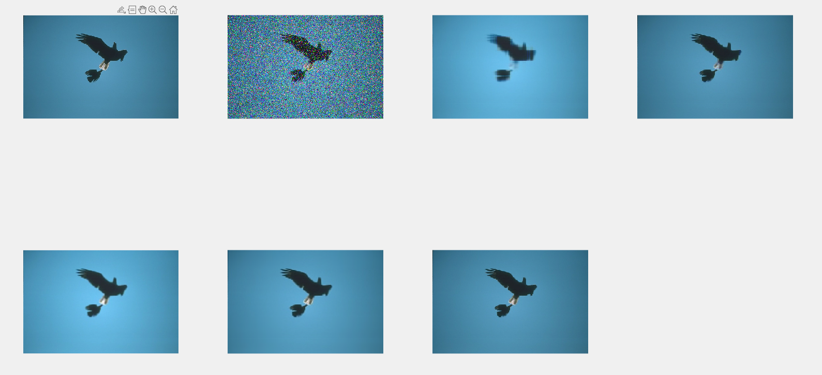
展示结果
记得框和放大细节图的时候一定要对准。

Slide 5
任务3：对比方法运行
已经集成在Color_images_TRPCA中 （纯低秩先验）
多了 ETRPCA,BTRTF,N-TRPCA,P-TRPCA,CCSVS 5个对比方法，因为之前已经跑过TRPCA和我们的GTRPCA，跑的时候直接注释跑过的两个就行。
记录结果。这5个对比方法理论上要高于TRPCA（基准方法）差于我们的GTRPCA，具体高多少也可以参考他们本身论文的结果，当然也可以不参考，因为噪声不同，但是不能低或高的太离谱，把他们的跑差的话会被论文的作者骂，跑太高的话看不出我们的方法的优势，如果拿不准就参考他们本身的论文。

